Slide 1
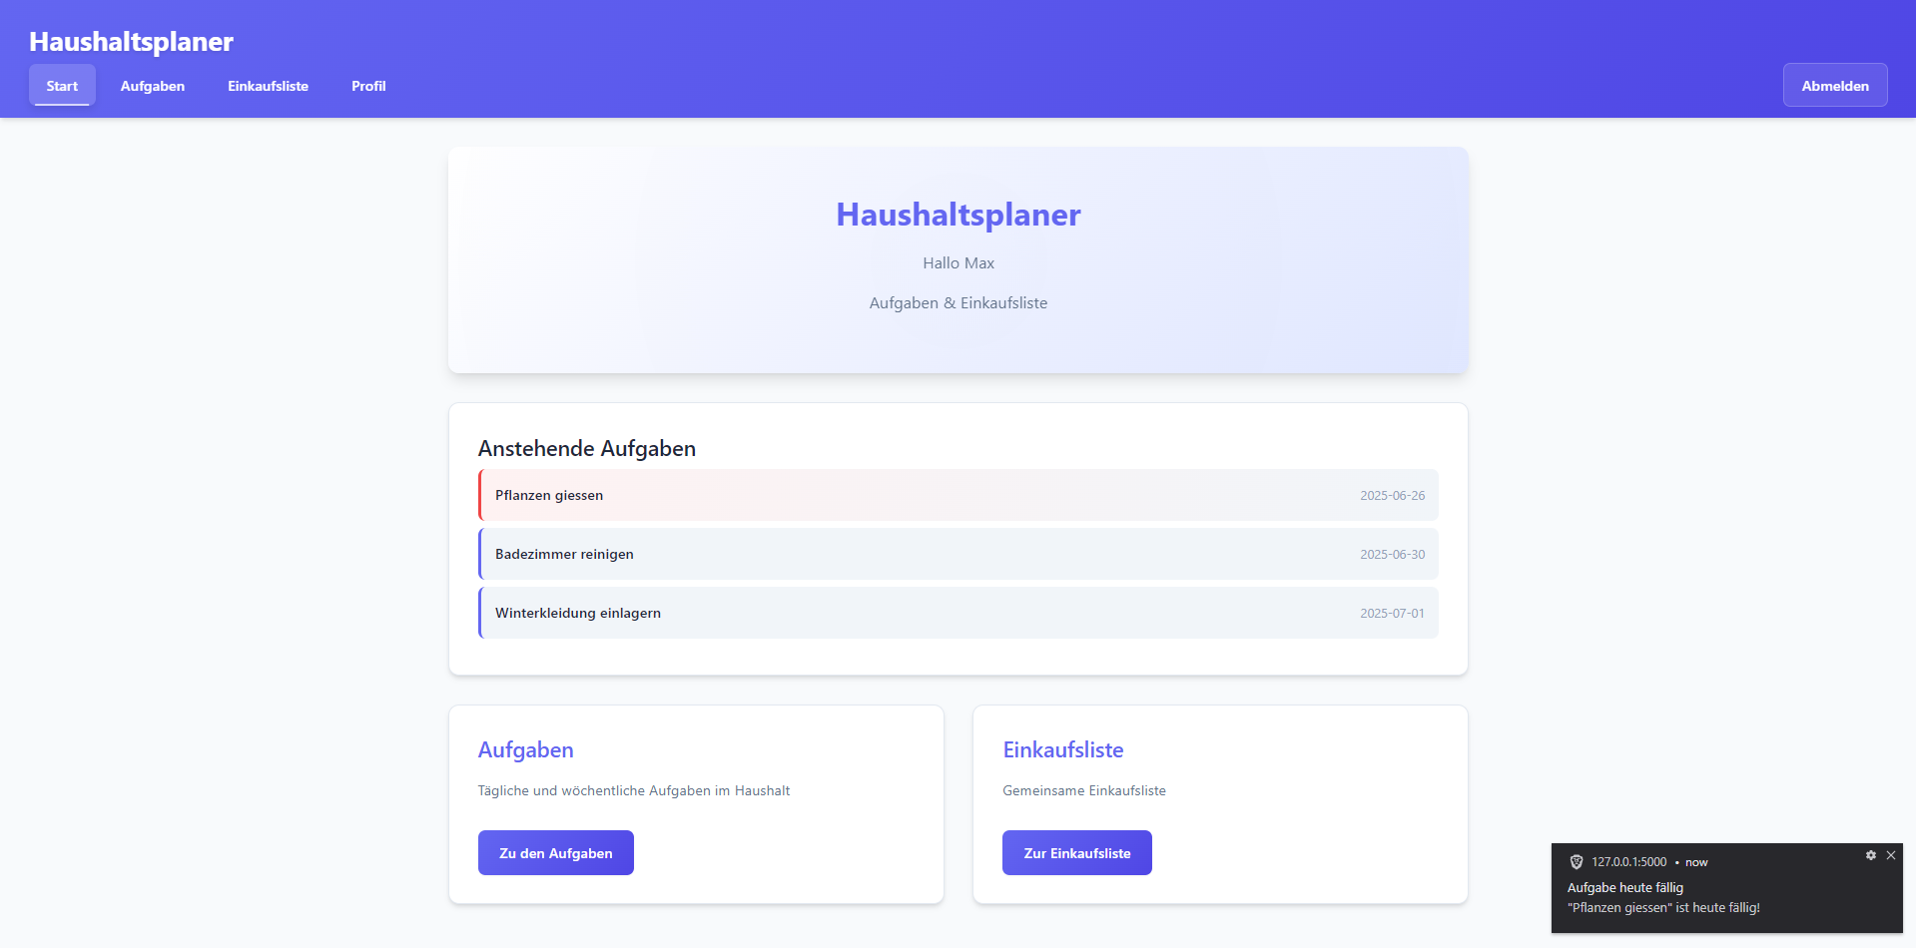
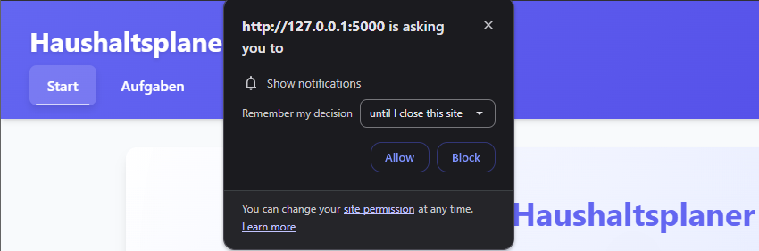
Haushaltsplaner
Framework: Python (Flask)
Datenbank: mongoDB
Frontend: HTML/CSS
Benachrichtigungen: JS
Browser Notification API
Aufgaben und Einkaufsliste
Browser Notifications
für anstehende Aufgaben
(jede Stunde)
Aufgaben-Priorisierung
und Fälligkeitsdaten
Passwort änderbar
Responsives Design
Kurzanleitung
Aufgaben
Neu erstellen: "+ Neue Aufgabe" → Titel, Beschreibung, Datum → "Speichern„
Erledigt markieren: Checkbox anklicken
Bearbeiten: ✏️ drücken
Löschen: 🗑 drücken
Einkaufsliste
Neuer Artikel: "+ Neuer Artikel" → Name, Menge, Kategorie → "Hinzufügen„
Gekaufte Artikel löschen
Erledigt markieren: Checkbox anklicken
Bearbeiten: ✏️ drücken
Löschen: 🗑 drücken
Live Update
Zweites Fenster im Inkognito-Modus offen
Änderung im ersten Fenster durchführen
Zweites Fenster aktualisieren → Änderung erscheint sofort
Benachrichtigungen
Seite hat schon Erlaubnis, Benachrichtigungen zu senden
Aufgabe mit kurzer Fälligkeit (heute) erstellen und auf ‘Start’ drücken zum anzeigen bzw. neu laden

